Slide 1
KoneDigi

Slide 2
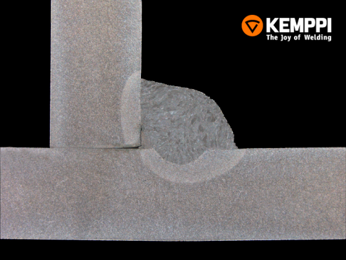
Liitosvirhe
Liitosvirhe on seuraus hitsin ja perusaineen huonosta yhteen-sulamisesta.
Esimerkkejä liitosvirheen syistä:
Valokaaren väärä suuntaus
Liian pienet hitsausarvot
(= liian pieni hitsausenergia)
Liian pitkä vapaalanka (ja suu-
tinetäisyys)
Liian pieni railokulma
Sulan vyöryminen valokaaren
edelle
Railon epäpuhtaudet
Hitsaustekniikka 2/2012

Slide 3
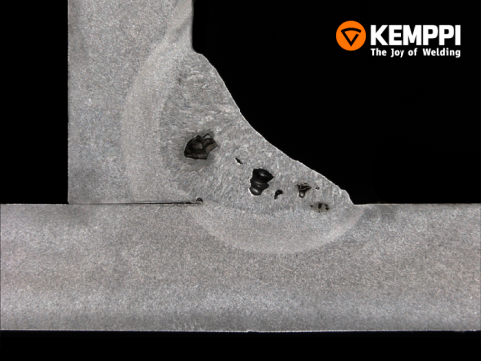
Huokonen
Huokoset muodostuvat hitsin sisään jääneistä kaasuista.
Esimerkkejä huokosten syistä:
Kosteat puikot
Kosteat railopinnat
Puutteellinen kaasusuoja
Railon tai lisäaineen epäpuh-
taudet (esim. ruoste)
Väärät hitsausarvot
Väärä napaisuus
Hitsaustekniikka 2/2012

Slide 4
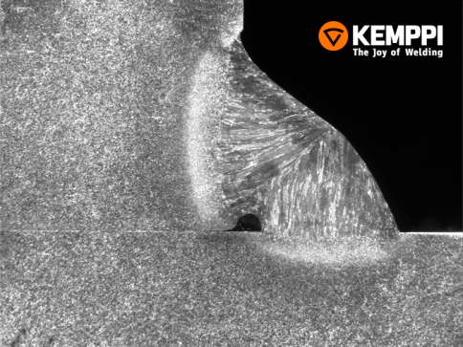
Kuonasulkeuma
Sulkeuma on hitsin sisään jää-nyttä kuonaa.
Esimerkkejä kuonasulkeuman aiheuttajista:
Liian kapea ja syvä railo
Huono kuonanpoisto
Liian pieni hitsausvirta
Liian pitkä valokaari
Kuonan valuminen valokaa-
ren eteen

Slide 5
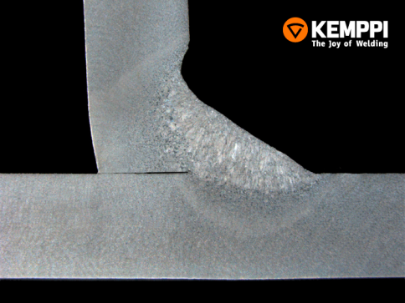
Reunahaava
Reunahaava on kolo tai ura hitsin ja pintapalon reunassa.
Esimerkkejä reunahaavan syistä:
Virheellinen puikon tai polt-
timen kulma
Liian suuri hitsausnopeus
Liian pitkä valokaari
Liian suuri hitsausvirta ja
jännite
Hitsaustekniikka 2/2012

Slide 6
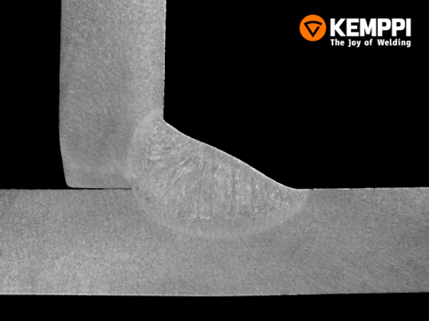
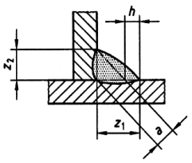
Kateettipoikkeama
Pienahitsin kateetit ovat eri mittaiset.
Esimerkkejä kateettipoikkea-
man syistä:
Virheellinen puikon tai polt-
timen kulma
Liian suuri ja valuva hitsisula
Virheellinen kappaleen maa-
doitus (magneettinen puhallus)
Hitsaustekniikka 2/2012

Slide 7
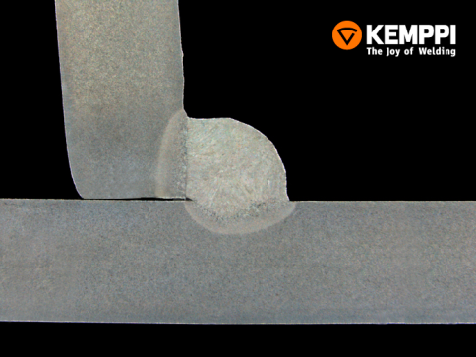
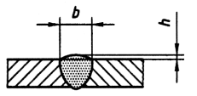
Korkea kupu
Hitsin kuvun korkeus on suuri verrattuna hitsin leveyteen.
Esimerkkejä korkeaan kupuun johtavista syistä:
Liian matala tai viistämätön
railo
Liian pieni hitsausnopeus
Liian pieni hitsausvirta
Hitsaustekniikka 2/2012

Slide 8
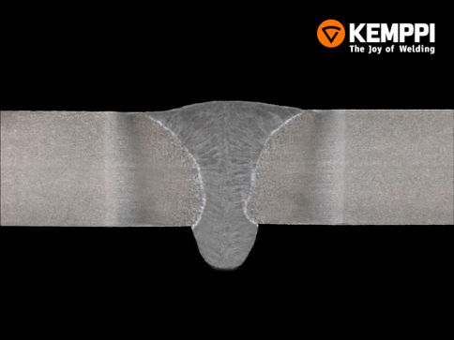
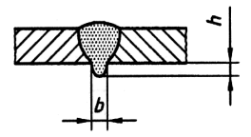
Korkea juurikupu
Hitsin juurikuvun korkeus on suuri verrattuna juurihitsin leveyteen.
Esimerkkejä korkeaan juurikupuun johtavista syistä:
Liian suuri ilmarako
Liian matala juuripinta
Liian suuret hitsausarvot
(= liian suuri hitsausenergia)
Liian pieni hitsausnopeus
Hitsaustekniikka 2/2012

Slide 9
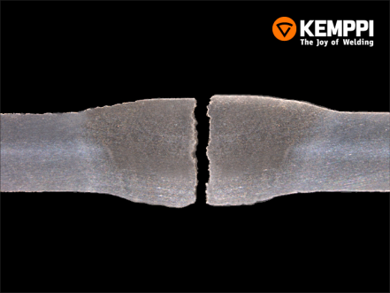
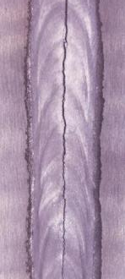
Halkeama = vakavin virhe
Kuumahalkeama
Kuumahalkeama syntyy
korkeissa lämpötiloissa
hitsiaineen jäähtymisen
yhteydessä.
Hitsaustekniikka 2/2012
Esimerkkejä kuumahalkea-man syistä:
Hitsin leveys/syvyyssuhde on
liian pieni
Perus- tai lisäaineen epäpuh-
taudet
Hitsausjännitykset
Liian suuri ilmarako
OK

Slide 10
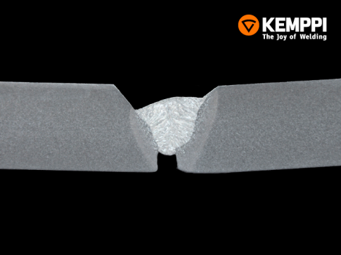
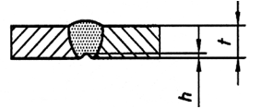
Vajaa hitsautumissyvyys
Riittämätön läpihitsautuminen juuressa eli vajaa juuri.
Esimerkkejä vajaan hitsautu-missyvyyden syistä:
Liian pieni hitsausvirta
Virheellinen railomuoto
Liian pieni ilmarako
Liian pitkä valokaari
Kuonan vyöryminen valokaa-
ren eteen
Hitsaustekniikka 2/2012

Slide 11
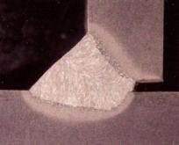
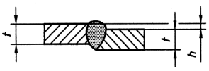
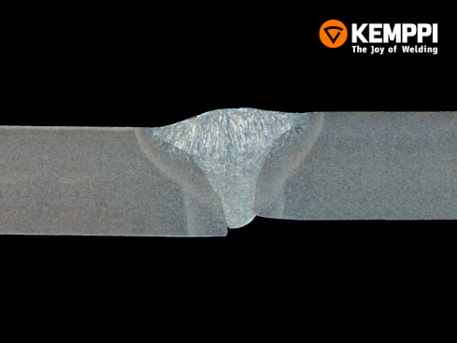
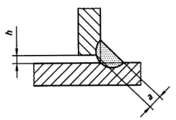
Sovitusvirhe
Esimerkkejä vajaan hitsautu-missyvyyden syistä:
Osien epätarkka sovitus
Hitsin aiheuttamat muodon-
muutokset
Silloitus rikkunut, silloitushit-
sejä liian vähän
Hitsaustekniikka 2/2012

Slide 12
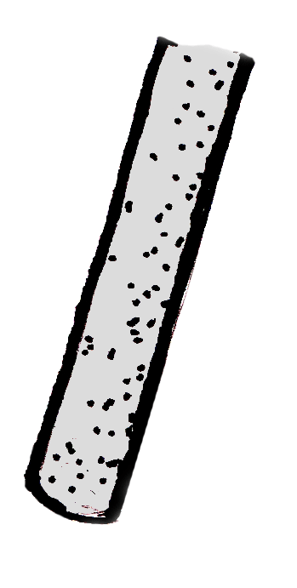
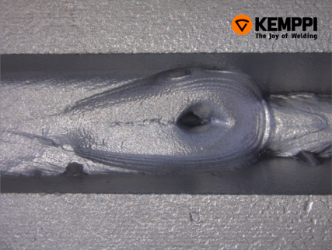
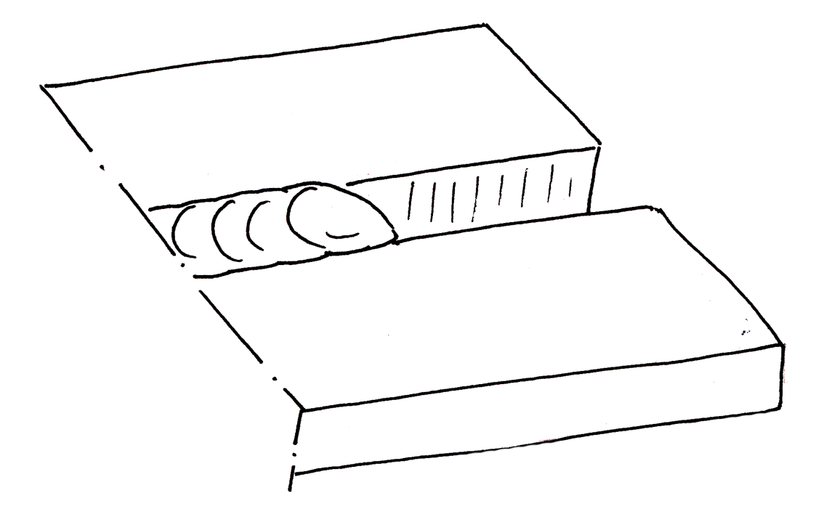
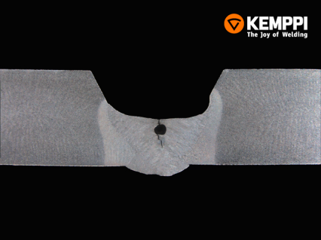
Opettele oikea lopetustekniikka!
Imuontelo (paippi)
ja kraaterihalkeama
Syntyy, kun sula jähmet-
tyy railon kyljiltä ja aiheuttaa kutistumaonkalon. Onkaloon liittyy usein kraaterihalkeama.
Esimerkkejä imuontelon muodostumi-sen syistä:
Virheellinen lopetustekniikka

Slide 13
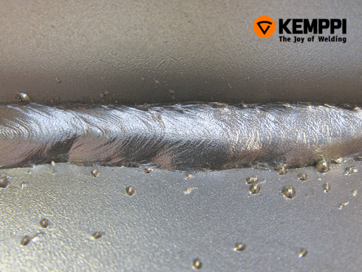
Roiskeet
Esimerkkejä roiskeiden synty-misen syistä:
Puutteellinen kaasusuoja
Suojakaasun valinta
Kosteat puikot
Railon ja/tai lisäaineen epä-
puhtaudet (esim. ruoste)
Väärä napaisuus
Liian pitkä valokaari
Hitsaustekniikka 2/2012

Slide 14
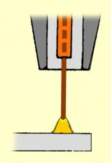
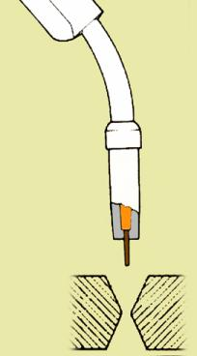
VAPAALANGAN PITUUS JA LIITOSVIRHE MIG/MAG-HITSAUKSESSA
”MIG/MAG-menetelmän suoritustekniikan hämäävä helppous: hitsauslaitteisto pitää valokaaren pituuden tasaisena, vaikka polttimen etäisyys vaihtelee suurestikin.” (Pekka Rajamäki, EWE)
Vapaalanka
Liian pitkä vapaalanka
hitsaustehoa kuluu runsaasti pitkään lisäainelankaan ja sen sulattamiseen. Se on valokaaresta ja perusaineen sulatta-misesta pois ⇨ vaarana on kylmäjuoksu ja eli liitosvirhe.
Liian lyhyt vapaalanka
⇨ virtasuutin kuumenee liikaa ⇨ hitsiin voi tulla vaarallisia kuparisulkeumia.
Ahtaiden railojen pohjalla saattaa vapaalanka kasvaa varsin pitkäksi.
”Vapaalangan pituudella on tietyt rajat, joiden ylit-täminen voi johtaa hitsin ominaisuuksien romah-dusmaiseen heikkenemi-seen, vaikka silmällä arvi-oituna hitsin pinta saat-taa näyttää jopa parem-malta kuin aidosti hyväs-sä hitsissä.” (Pekka Raja-mäki, EWE)
Tarkkaile polttimen etäisyyttä hitsauskohdasta.
Pidä vapaalanka sopivan mittaisena.
Paluu

